Slide 1

工作報告
臺南市南區日新國小109學年度班親會
109.09.18
報告者:吳庭耀

Slide 2
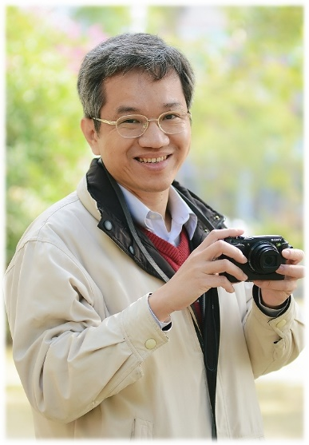
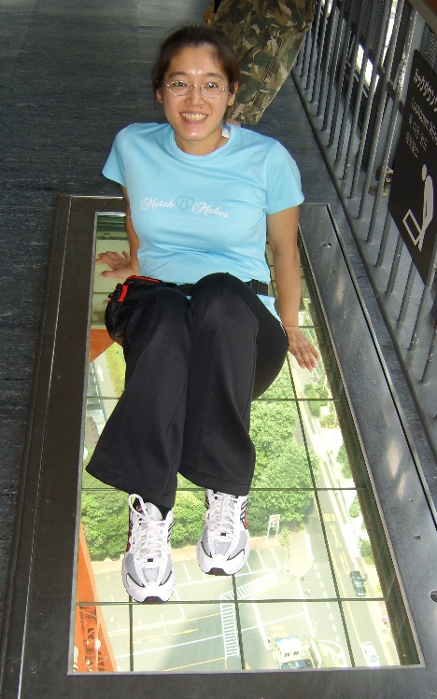
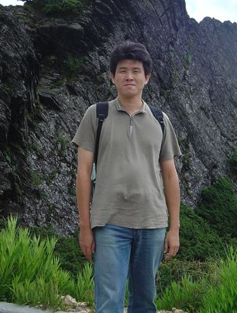
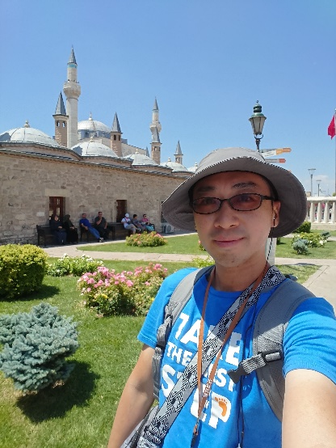
教務處團隊
教務主任 吳庭耀老師
教學組長 陳義泰老師
課研組長 許如雯老師
資訊組長 王鈺山老師
吳庭耀主任
陳義泰老師
許如雯老師
王鈺山老師

Slide 3
以下事項請記得找教務處!
學籍:轉出轉入
申請在學證明與成績單(學年度)
低收入、中低收入證明及補助
中年級週五社團(13:40-16:00)
課後照顧班報名 / 點心
學習扶助報名
課後全英班報名
新住民語/本土語(原民語、客家語)課程安排
語文藝術等比賽報名表，如:語文競賽
作業抽查、作文抽查(每學期至少4篇)
王鈺山老師

Slide 4
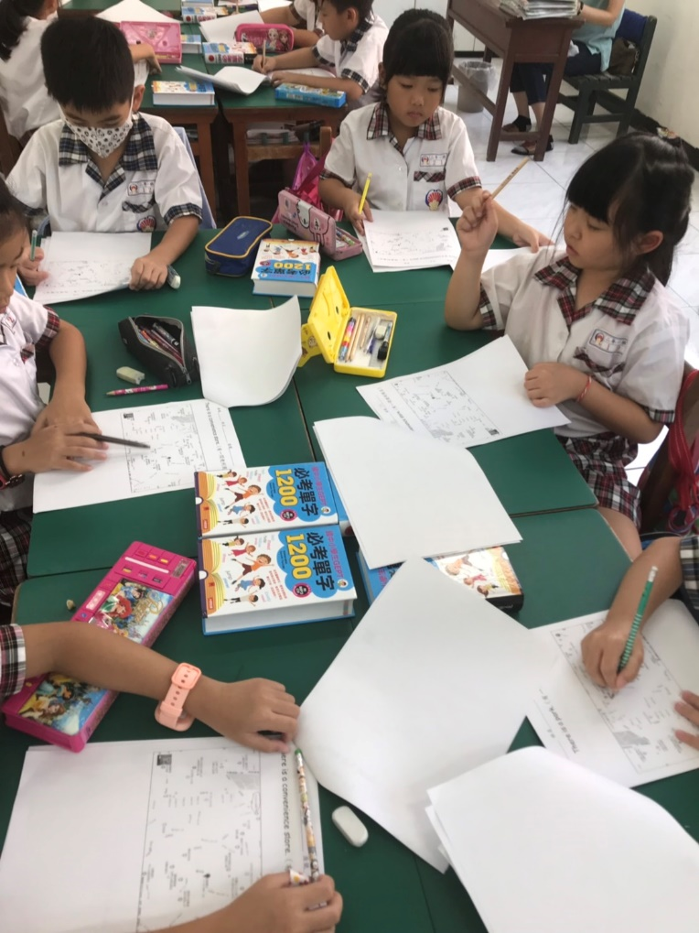
關於孩子的未來，我們共同的希望
108課綱上路!
具備未來競爭力
基本學力
英語力
讀寫力
資訊力
美感力

Slide 5
基礎學力-教學正常化
多元學習策略與評量
依據國民小學學生成績評量準則
重視學生的多元知能，不公開排名
學習多元化，評量多元化
評量分定期、平時
定期評量≠紙筆測驗(需包含非紙筆測驗)
學習表現優異獎狀之頒發≠考卷考最高分
臺南市國語、數學、英語學力檢測(五年級)

Slide 6
基礎學力-畢業資格
扣除學校核可之公、喪、病假，上課總出席率至少達三分之二以上。
七大學習領域有四大學習領域以上畢業總平均成績丙等以上
符合以上規定發給畢業證書，未符合畢業標準者，發給修業證明書。
煩請平日留意孩子的學習狀況，與老師保持密切聯繫及溝通。孩子的學習需要大家共同協助!

Slide 7
基礎學力-學習扶助
5月進行篩選測驗，12月進行成長測驗
國語、數學、英文任一科不通過者即具備入班資格。
做學力補救，不是完成回家作業!
費用全免-請鼓勵孩子參加!

Slide 8
英語力-第二官方語
從一年級起，實施校訂英語課程:日新Kids行天下。
臺南市六年級學生進行必背英語單字180字檢測、一分鐘自我介紹口語評量、英語讀本至少15本。
臺南市itest英語定期檢測，追蹤輔導。
生活情境的英語能力!

Slide 9
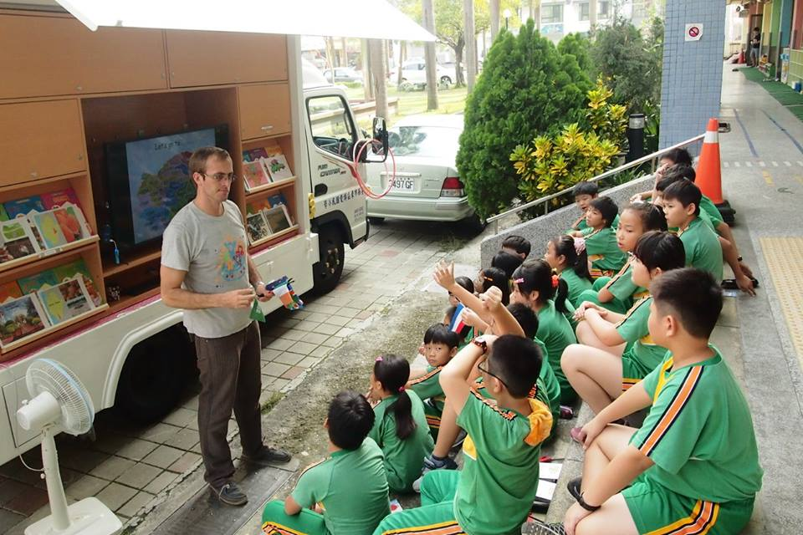
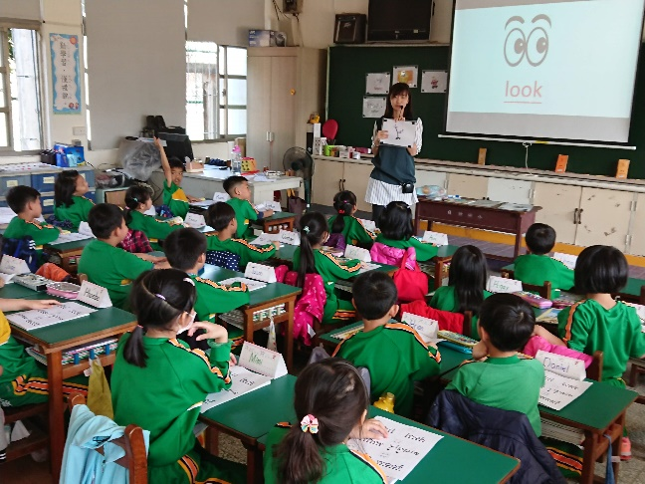
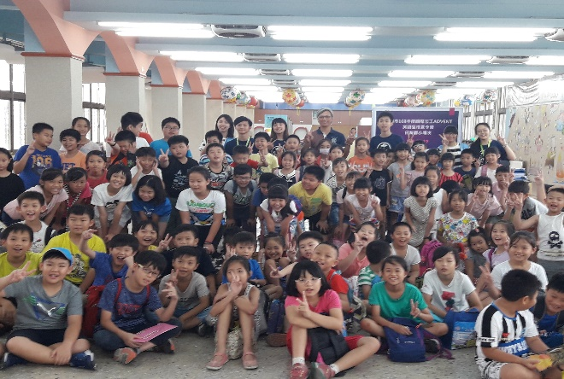
英語力-專業師資與資源
合格專業的英語教師
結合主題的英語活動
沉浸式英語教學(體育)
英語繪本閱讀
英語村遊學(高年級)
英語車入校(四年級)
英語讀劇團隊

Slide 10
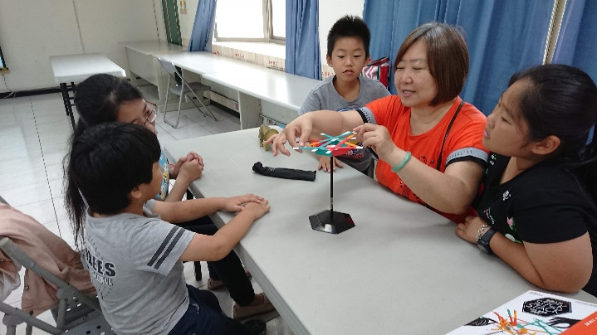
讀寫力-豐富的閱讀場域與資源
日新金銀島
  舒適的閱讀場域
  豐富的藏書—3萬冊
  熱心的圖書館志工—我們需要您的加入!
  采風亭、 采風詩道、盤銘走廊
  故事媽媽、大愛媽媽
  與鹽埕圖書館合作

Slide 11
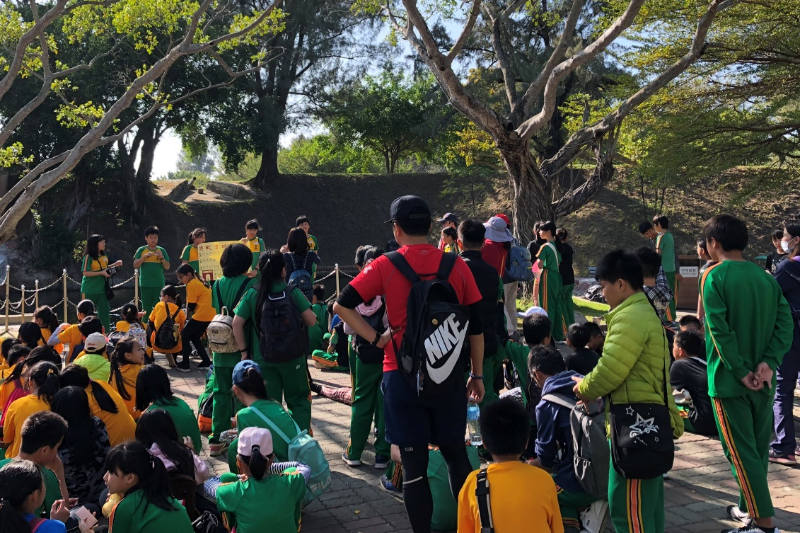

讀寫力-多元精緻的閱讀活動
每週一堂閱讀課
-閱讀理解策略教學
-圖書館利用教育
-班級圖書導讀
高年級
鹽埕囡仔轉少年走讀文史計畫
-9條明清時期的府城文史路線
-家鄉認同、解說分享、自信表達

Slide 12
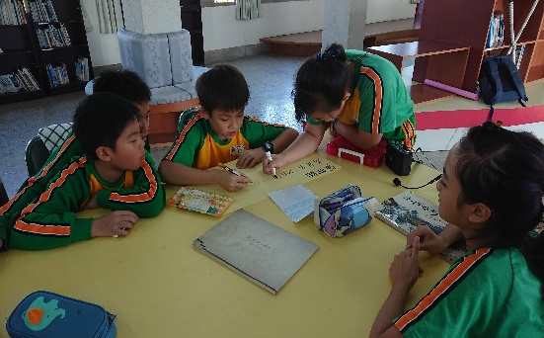
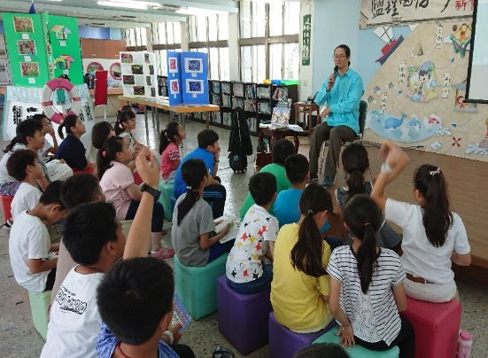
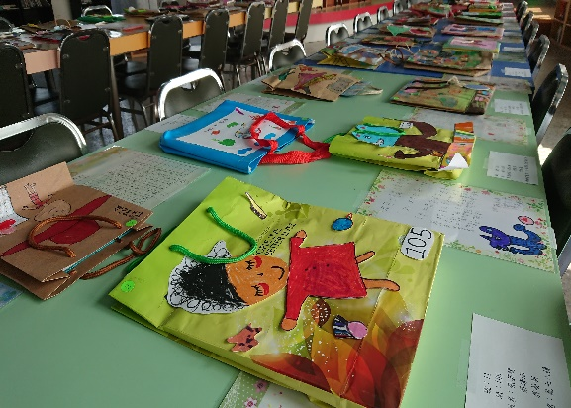
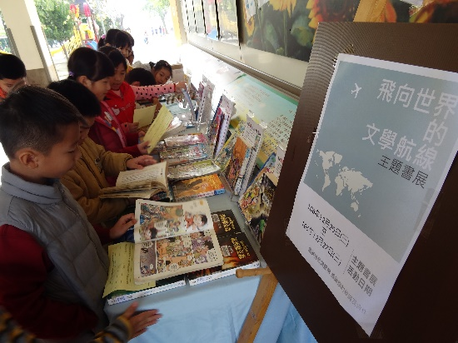
讀寫力-多元的閱讀活動
週一、週五早自修寧靜晨讀
臺南市教育局布可星球
鼓勵寫作文:
日新風雅頌-挑戰爬格子 非寫不可
閱讀航海王 認證活動 (讀寫說合一)
數位學生證(一卡通)
主題書展
每月主題英語書展

Slide 13
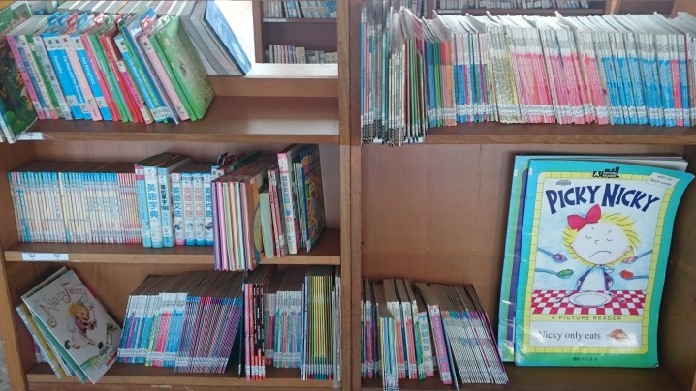
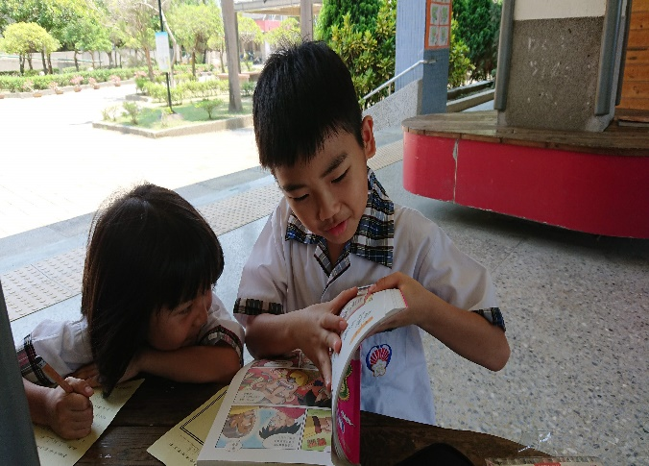
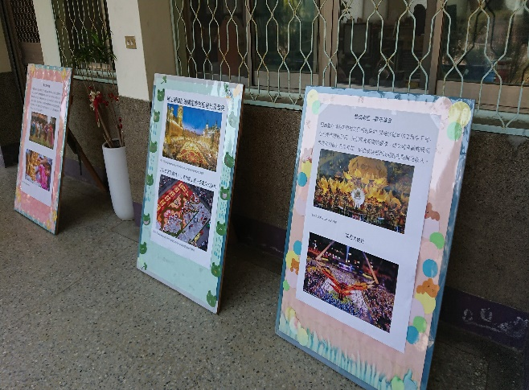
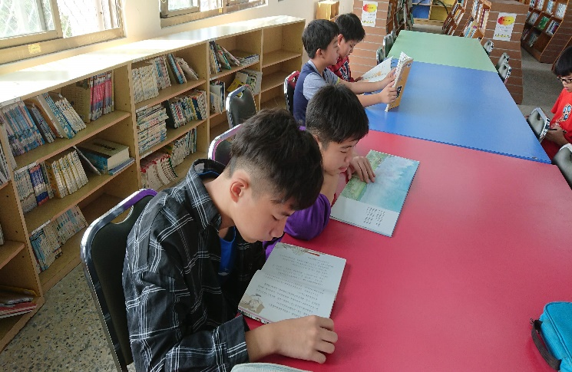
讀寫力-從小一開始
小一新生閱讀起步走
每位小一新生皆可獲贈書1本
教室閱讀圖書角
享受閱讀樂趣、建立閱讀習慣
鼓勵親子共讀，建立閱讀家庭

Slide 14
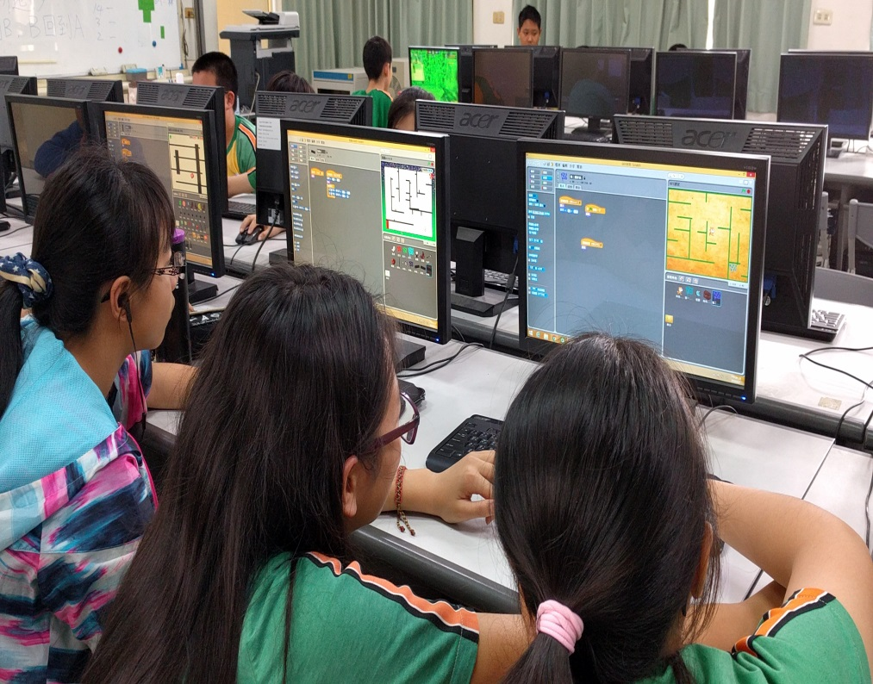
資訊力-有技能、懂倫理、重安全
網站識讀、網路資訊
網路隱私、個資保護
網路謠言、網路禮儀
網路交友、網路沉迷
行動分享、智慧財產
病毒防護、數位詐騙
Scratch程式設計、RPG手遊規劃

Slide 15
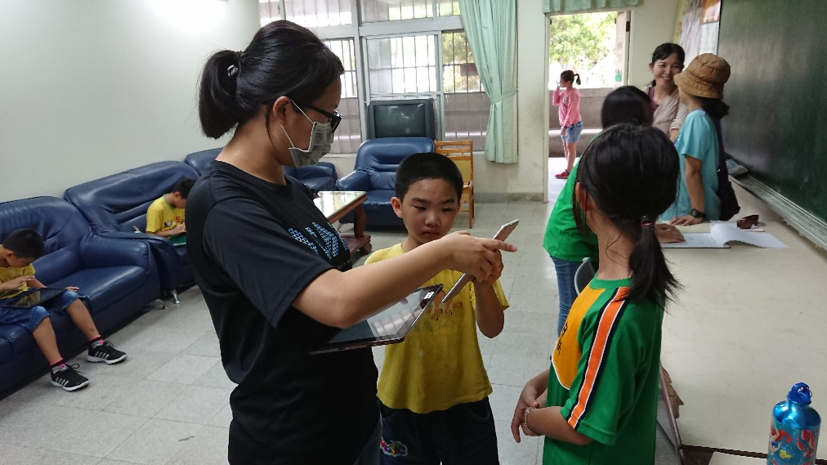
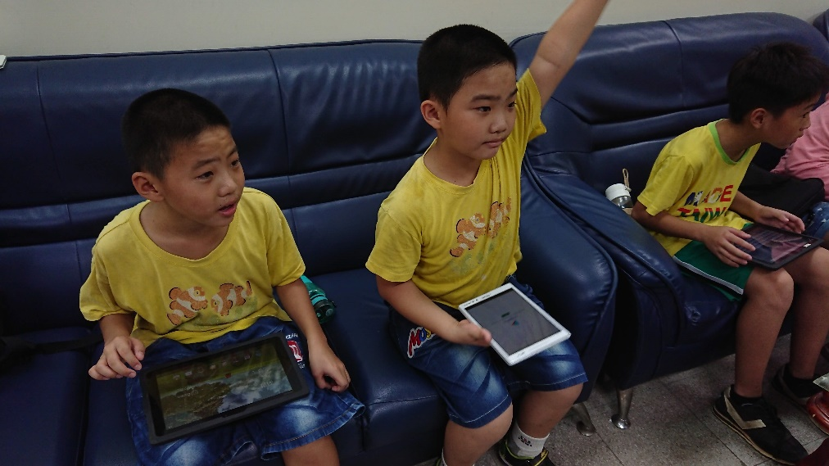
資訊力-寒暑假 社區資訊站
寒暑假期間開放
上午8:00-12:00
下午13:30-16:30
提供平板現場使用。
歡迎有需期的同學和
民眾多多利用。

Slide 16


Slide 17


Slide 18
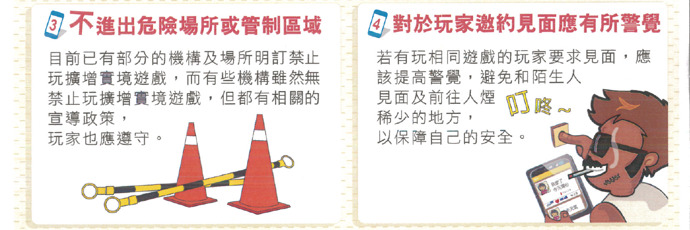
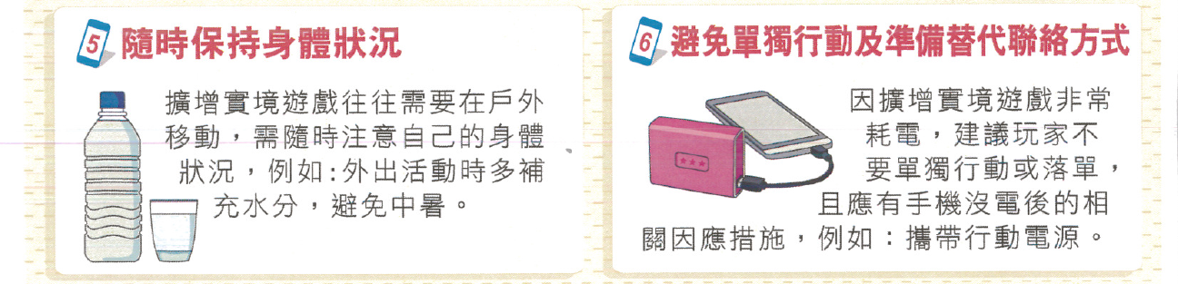

Slide 19
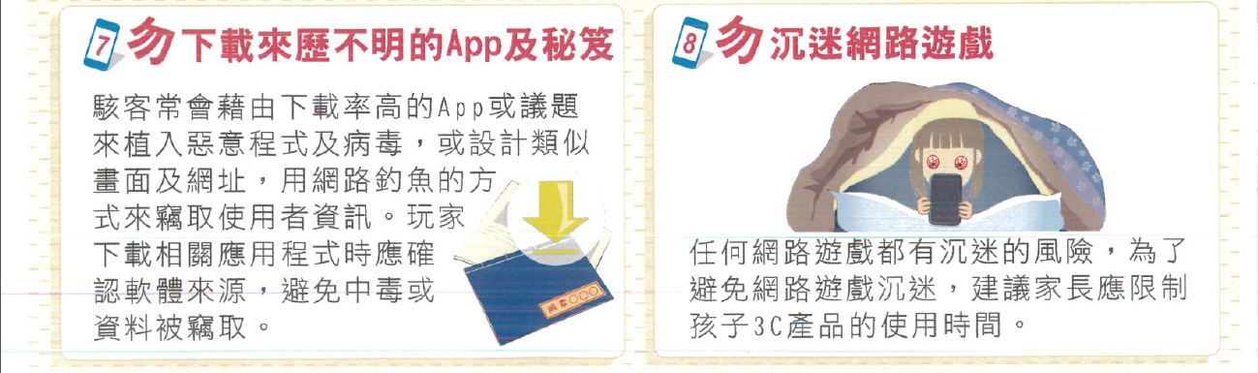

Slide 20
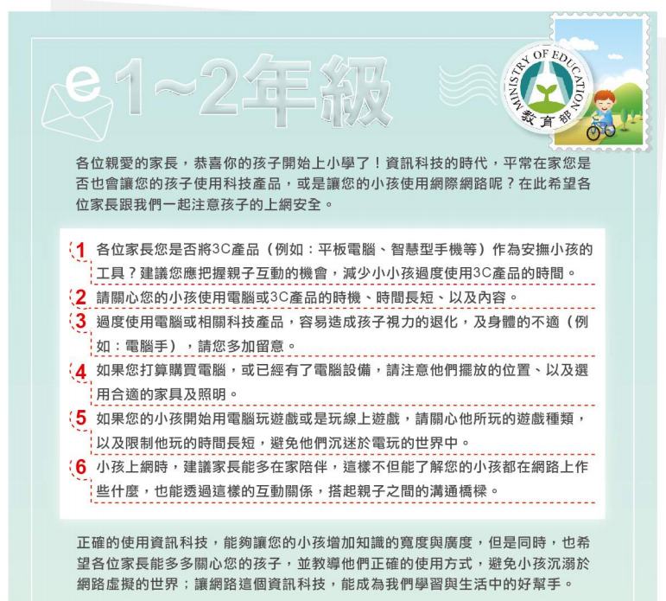

Slide 21
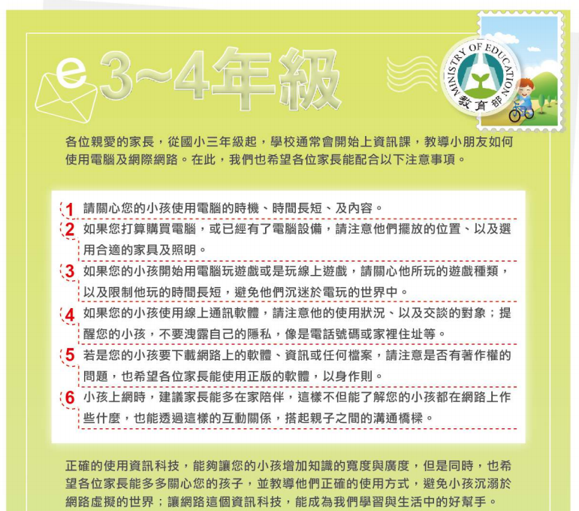

Slide 22
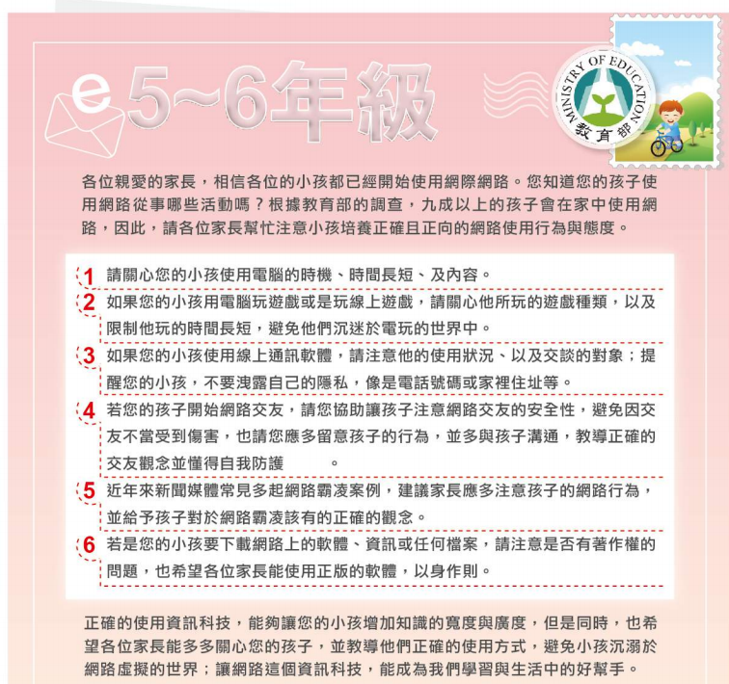

Slide 23

美感力-藝術創作 參與社區規劃
專業背景的藝術人文教師
從小養成美感力、創造力!
參與社區營造活動:
-點亮鹽埕：結合慶典 燈籠彩繪(104年)
-鯨彩絕倫：明亮里社區磚牆彩繪(104年)
-日新藝術村：日新里社區大變身(105年)
-彩繪日新里：我把圍牆變美了! (106年)
-日新馬賽克磚牆:結合百年校慶(107年)
-EUREKA電影節3D彩繪活動(108年)
-日新溪彩繪活動(108年)
-兒童家鄉故事繪本創作:紅祖公的滷麵(109年出版)

Slide 24
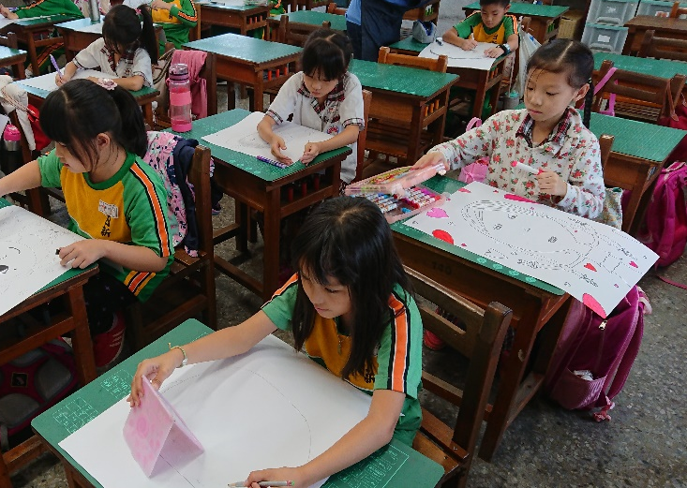
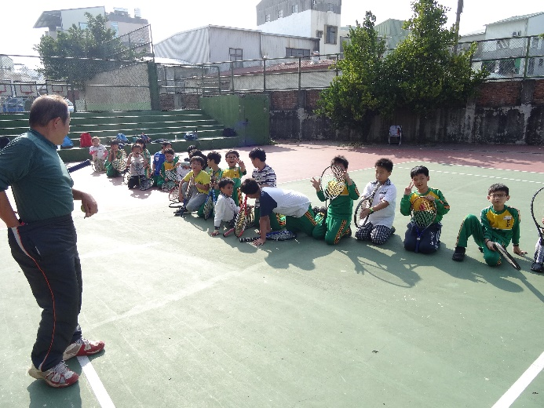
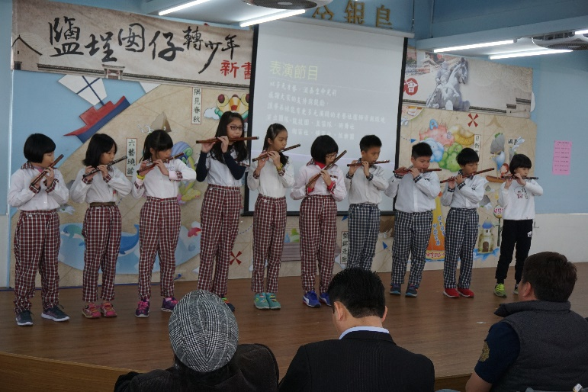
美感力-中年級週五免費社團
體育性- 網球、桌球
音樂性- 橫笛、陶笛
藝文性- 美術
經費由學校自籌，非政府補助!!!

Slide 25
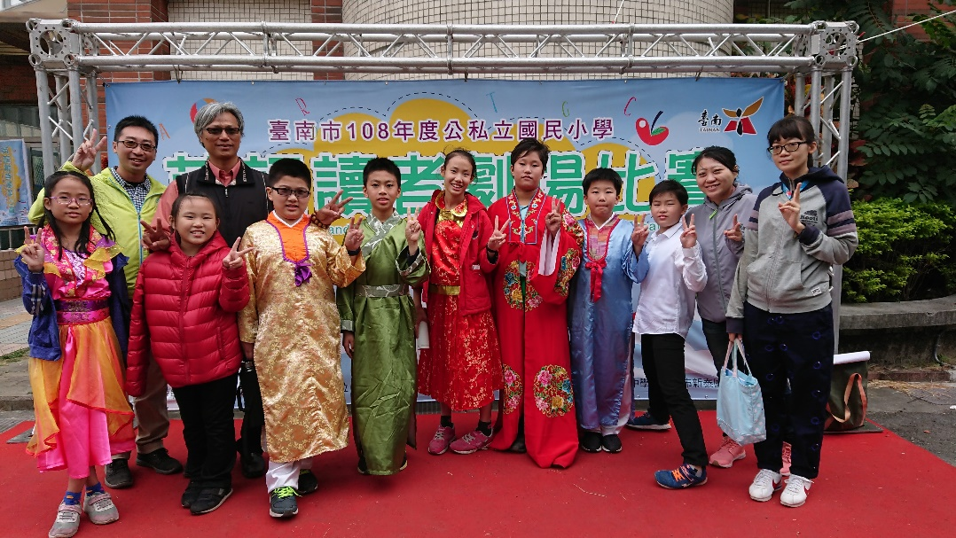
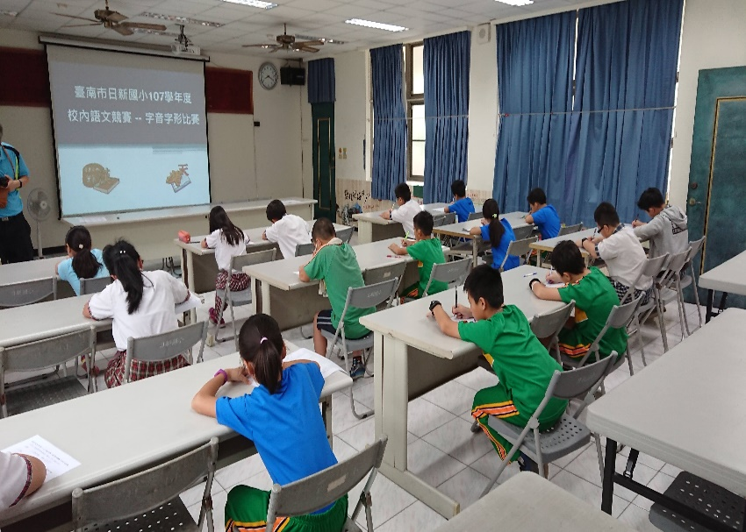
另種成長規劃-學生團隊
小小解說員-文史踏查 解說服務
圖書館小志工-圖書管理 閱讀分享
英語讀劇團隊-英語故事 讀劇展演
語文競賽選手-國閩客原語比賽

Slide 26
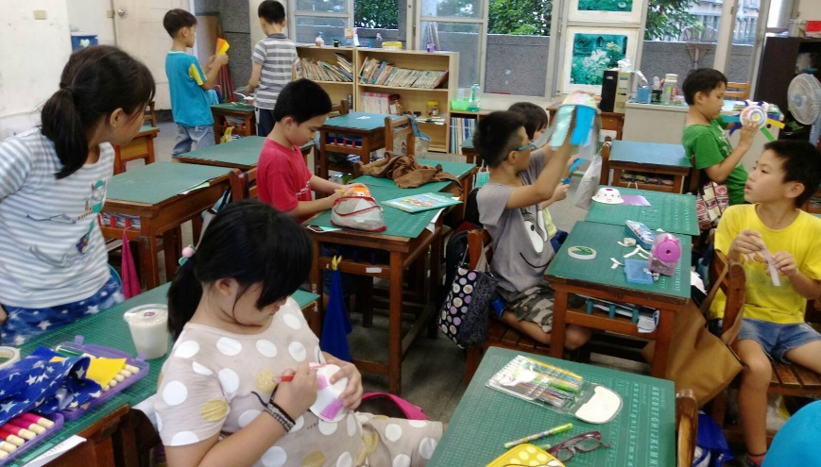
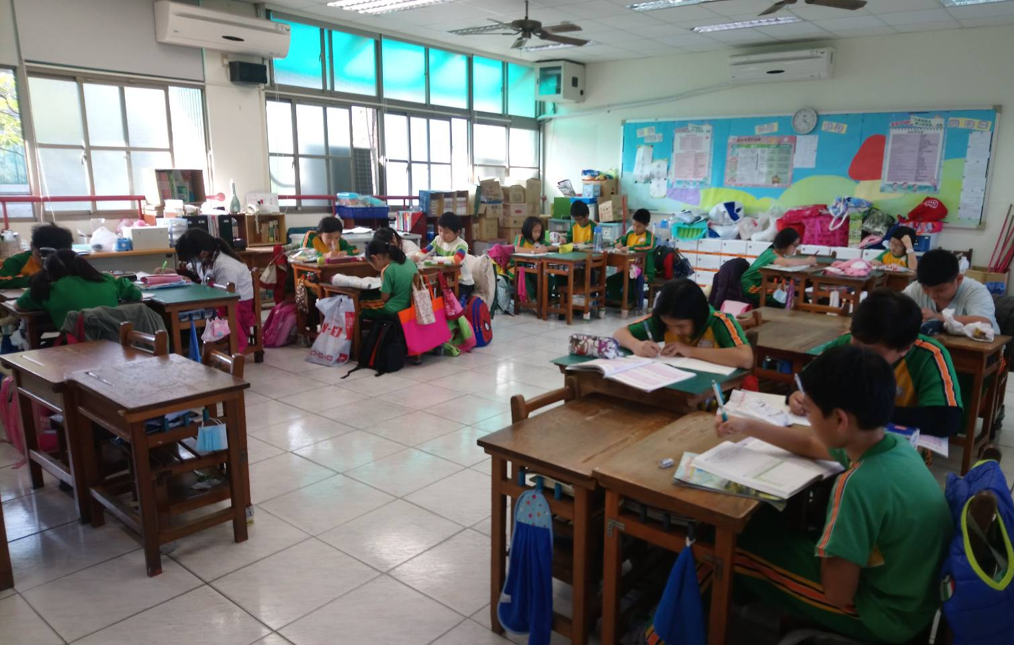
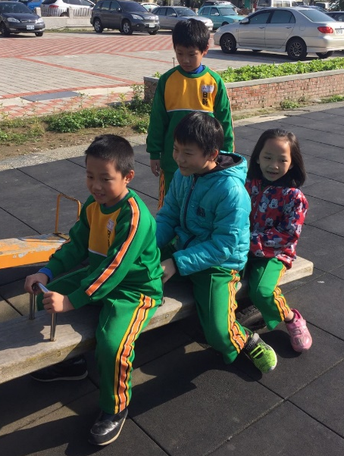
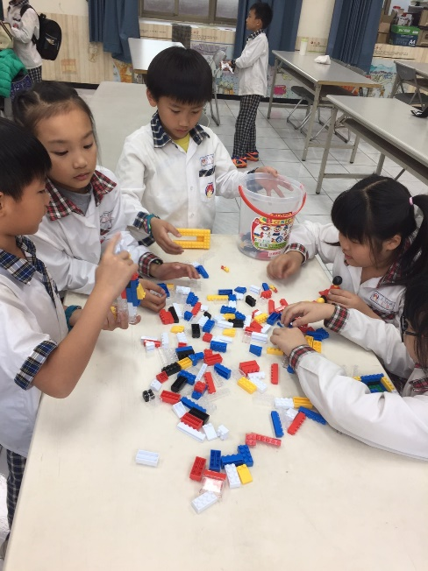
課後照顧班
開設課後照顧班：低、中、高年級(共9班)
課後教學團隊
作業指導
每週一節英語教學(低中年級)
每週一節律動教學(低年級)
課後英語專班(高年級)

Slide 27
感謝您的熱情參與及支持
日新國小教務處
電話：7000818 轉 35010、35012
2912931轉510 、 511

